Slide 1
سوالاتی برای گرمی محفل و گرمی بین افراد
تصاویر زیر غرایز و ادراک ما را آزمایش می کنند. این فقط برای سرگرمی تنظیم شده است.
دراین تصاویر چی می بینید؟
Icebreaker Questions
The following images test our instincts and perceptions. It’s just for fun.
What do you see?

Slide 2
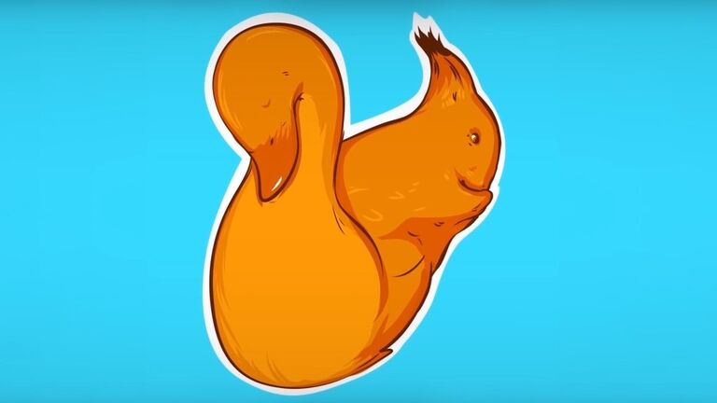
Notes:
What animal do you see?
Squirrel – left brain – more logical and analytical
Duck – right brain – more creative and artistic

Slide 3
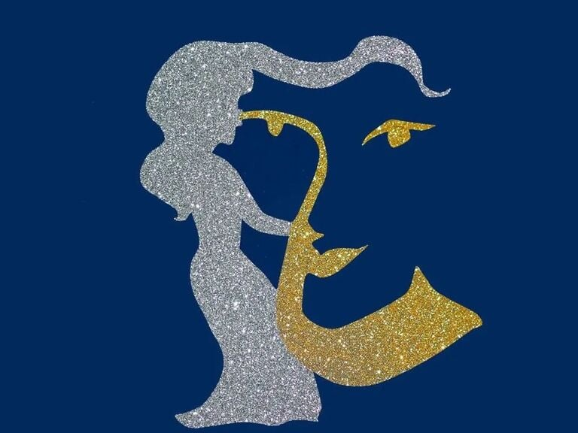
Notes:
What do you see?
A face – introvert personality
A woman playing a saxophone – extrovert personality

Slide 4
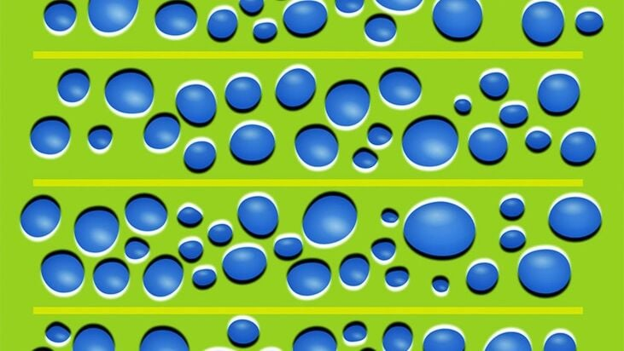
Notes:
Are the bubbles moving or still?
If they appear to move, you may well be a musician or dancer because you naturally see rhythm and movement in objects.

Slide 5
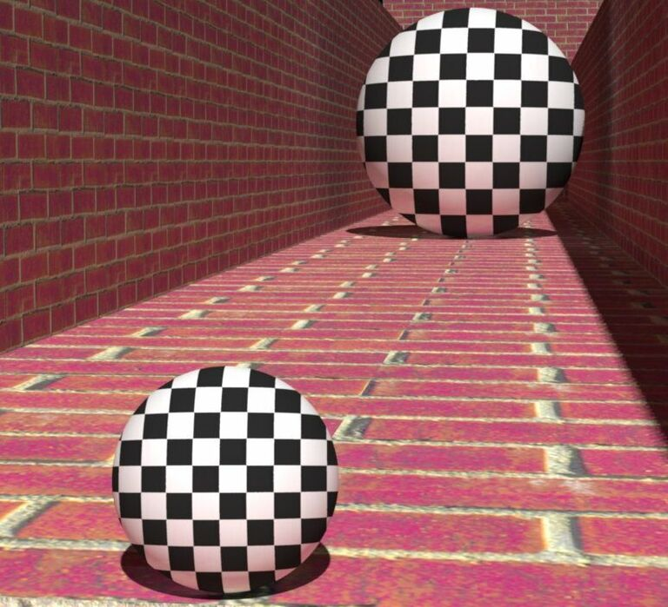
Notes:
Which ball is bigger?
Back – you may be a natural leader and like taking decisions.
Front – you may prefer to let others lead but give great advice when asked for your opinion.

Slide 6
Session 8 – Spiritual Warfare
“Deliver us from the evil one” – Matthew 6:13
In this session, we’ll look closely at the ways we can pray for God’s kingdom to come in the midst of a spiritual battle.
جلسه هشتم - جنگ روحانی
"ما را از شریر رهایی ده" - انجیل متی باب ۶ آیه ۱۳
در این جلسه، با نگاهی نزدیک، به روش‌ها و شیوه هایی که می توان برای آمدن ملکوت خداوند در میان یک نبرد روحانی بکار رود، دعا می کنیم.

Slide 7
Summary
The Bible is clear that we’re in a spiritual battle.
There are two errors we can fall into regarding evil spirits – either we ignore it completely, or we focus too much on it.
Remember the armour of God in Ephesians 6.10-18
We pray according to the victory of Jesus Christ over sin and darkness, and we can live in this victory, forgiveness and light.
چکیده
• کتاب مقدس به روشنی بیان می کند که ما در یک نبرد روحانی هستیم.
•دو اشتباه در مورد ارواح شیطانی وجود دارد - یکی اینکه آن را به طور کامل نادیده می گیریم، یا اینکه بیش از حد روی آن تمرکز می کنیم.
زره کامل خداوند را در افسسیان باب ۶ آیات ۱۰ تا ۱۸ به خاطر بیاورید
•ما همگام با پیروزی عیسی مسیح بر گناه و تاریکی دعا می کنیم و می توانیم در این پیروزی، بخشش و نور زندگی کنیم.

Slide 8
In a small group of 4-5 people, discuss these questions:
Q. What did you find most helpful or most challenging in the video? Q. What do you think your personal approach to Spiritual Warfare is?
Q. How do we get the balance right between the reality of spiritual warfare and focusing on Jesus?
“When we pray for God’s Kingdom come it’s because it’s not automatic… we have to pray it in.”
Q. How does this reality affect the way that we do spiritual warfare? Q. What are the strongholds – greed, arrogance etc – in your home, work or community context? How can you live in the “equal but opposite spirit” this week?
در یک گروه کوچک ۴ تا ۵ نفره، این سؤالات را مطرح کنید:
سوال. چه چیزی در ویدیو مفید یا چالش برانگیزترین بود؟
سوال. فکر می کنید رویکرد شخصی شما در جنگ روحانی چیست؟
سوال. چگونه بین واقعیت جنگ روحانی و تمرکز بر عیسی تعادل برقرار کنیم؟
"وقتی برای آمدن ملکوت خدا دعا می کنیم به این دلیل است که بطور خودکار نمی باشد ... ما باید برای آن دعا کنیم."
سوال. این واقعیت چگونه بر نحوه انجام جنگ روحانی تأثیر می گذارد؟
سوال. دژهایی - چون حرص، تکبر و غیره - را در چه مواردی در خانه، محل کار یا جامعه شناسایی می کنید؟ چگونه می توانید در این هفته با "روح برابر اما مخالف" زندگی کنید؟

Slide 9
همه با هم:
در طول ۸ هفته گذشته چگونه در دعا و رابطه خود با خدا رشد کرده اید؟
چه چیزی را یاد گرفته اید که از این دوره تعلیمی دعا وارد زندگی روزمره خود خواهید کرد؟
برای هم دعا کنیم
All together:
How have you grown in prayer and your relationship with God over the last 8 weeks?
What is one thing that you have learnt and will take away from The Prayer Course into your daily life?
Let’s pray for each other.

